Slide 1
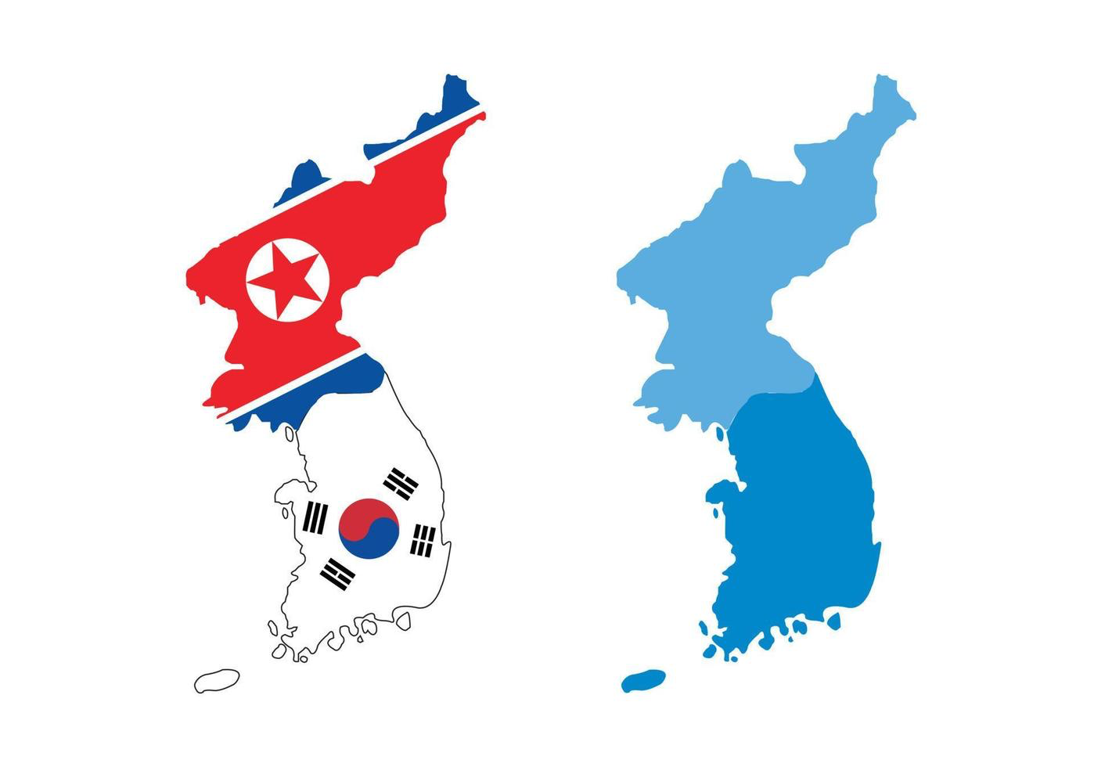
Jižní Korea & KLDR
Alžbeta T. Kozoňová, 7AV

Slide 2
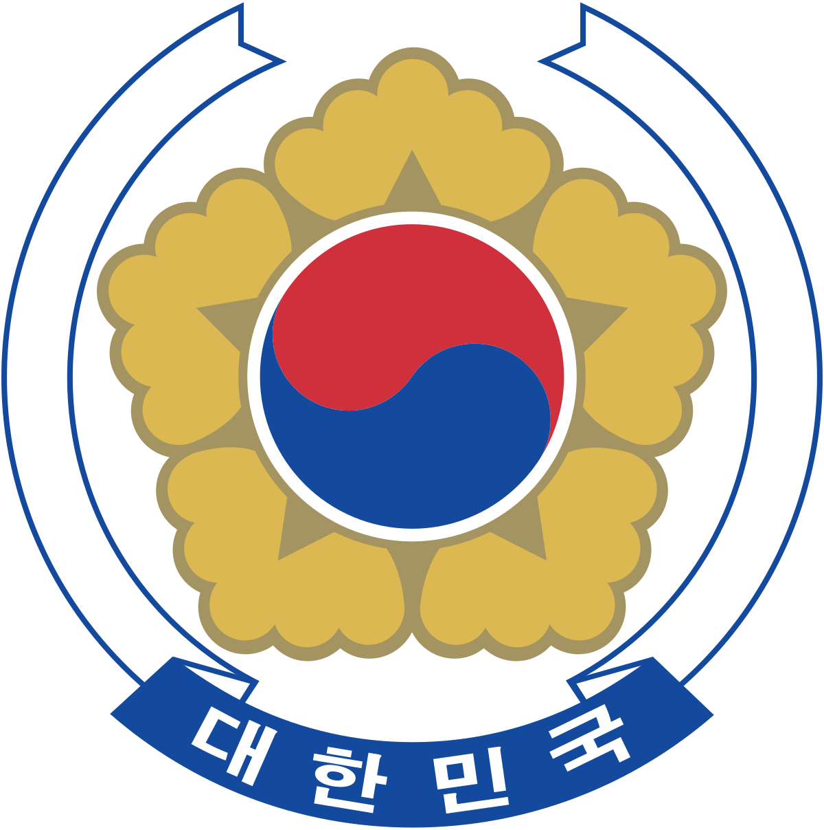
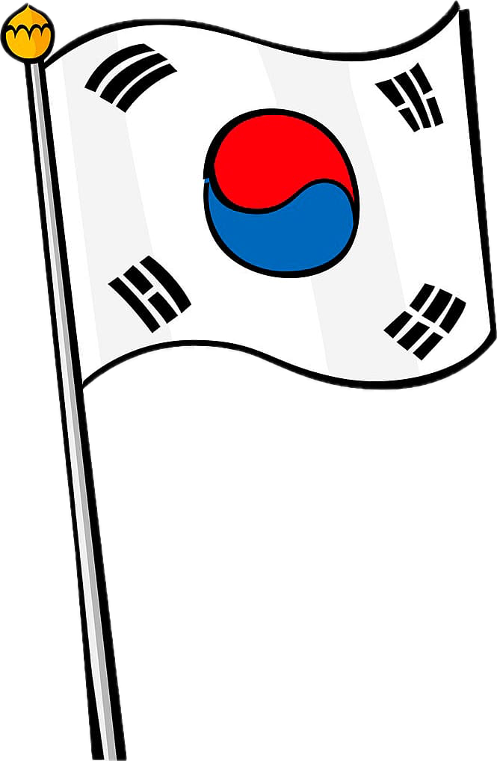
Jižní Korea

Slide 3
Jižní Korea
státní zřízení: prezidentská republika
rozloha: 100 210 km²
poč. obyvatel: 51,7 mil.
hustota zalidnění: 492 obyv./km²
hl. město: Soul (9,67 mil. obyv.) - aglomerace přes 24 mil.
měna: jihokorejský won (KRW, 100 wonů = 1,8 Kč)
oficiální jazyk: korejština
HDP: 24 000 USD
členství v mezinárodních org.: OSN, UNESCO, OECD

Slide 4
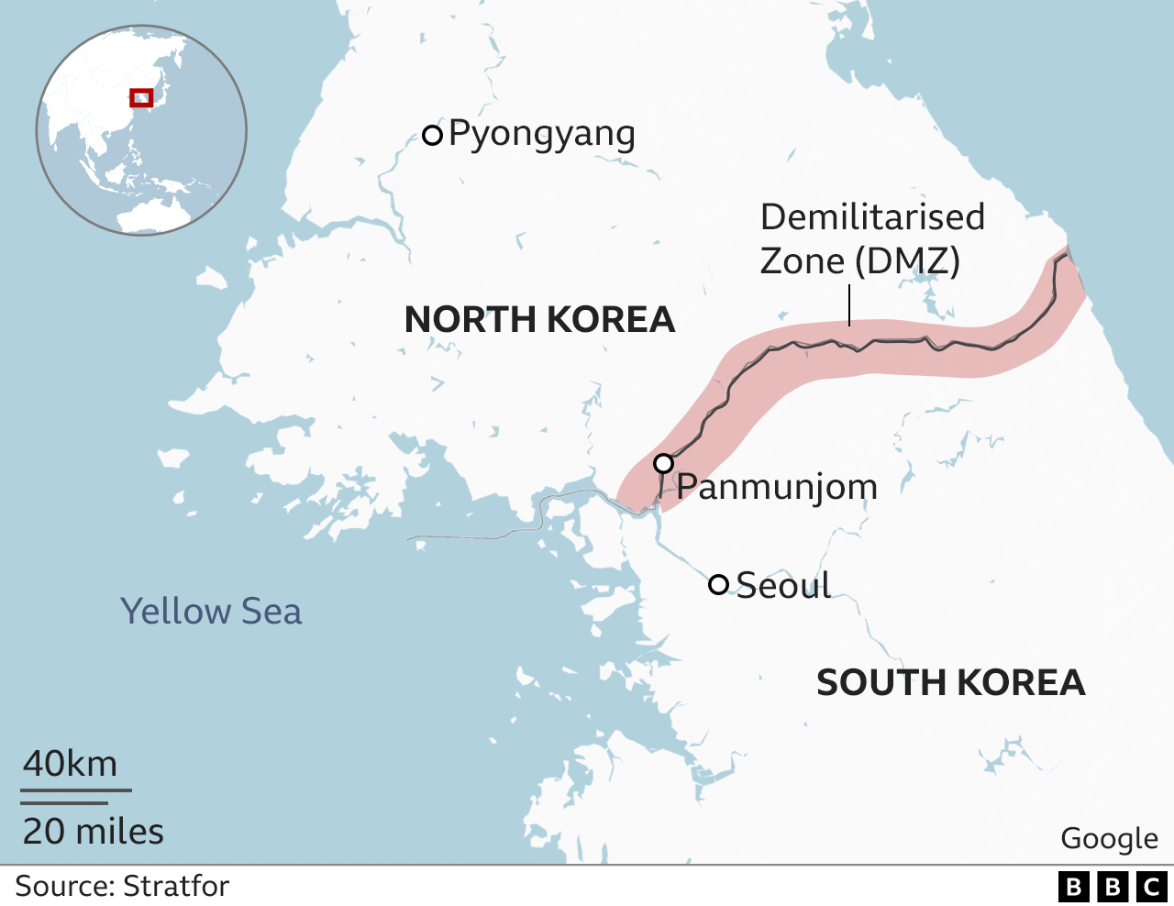
historie
po japonské okupaci (1910–1945) -> Korea rozdělena podle 38. rovnoběžky (sever obsazen Sověty, jih USA)
v letech 1950–1953 -> korejská válka (příměří ale bez mírové smlouvy)
demilitarizovaná zóna (DMZ)
poloostrov rozdělen & napětí přetrvává

Slide 5
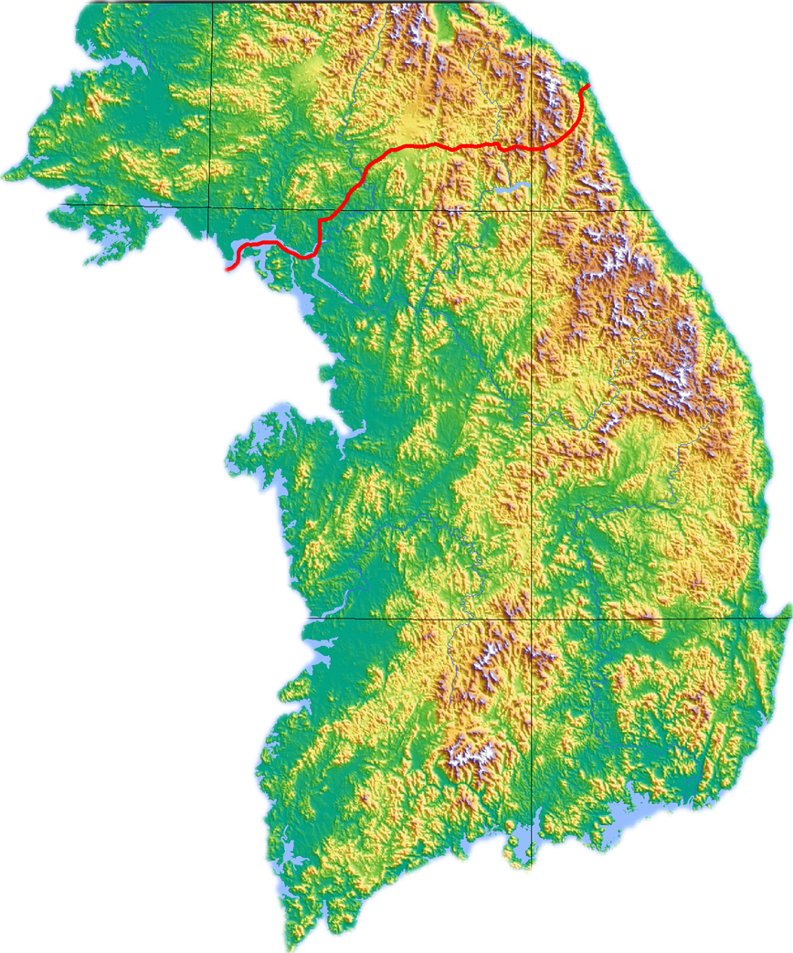
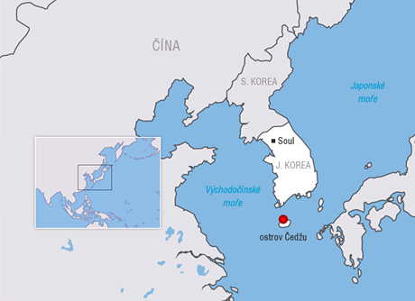
geografie
Korejský poloostrov
převážně tvořen horskými pásy, které se táhnou od severu k jihu (Diamantové hory)
nejvyšší hora: Halla-san (1950 m) = vyhaslá sopka
ostrov Čedžu
horské oblasti pokryty lesy, tvoří ⅔ Korey
hustá říční síť
nejdelší řeka: Nankong (520 km)
moře: Žluté & Japonské (Východní)

Slide 6
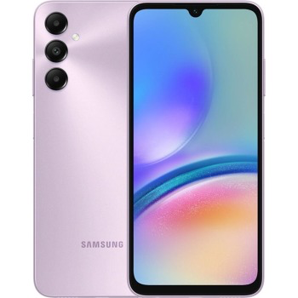
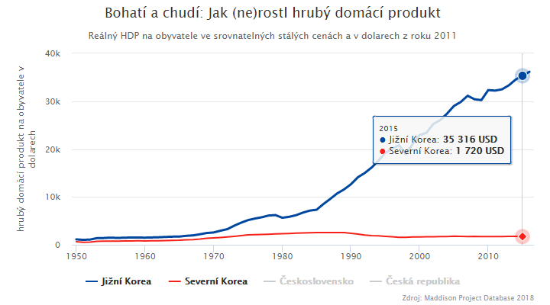
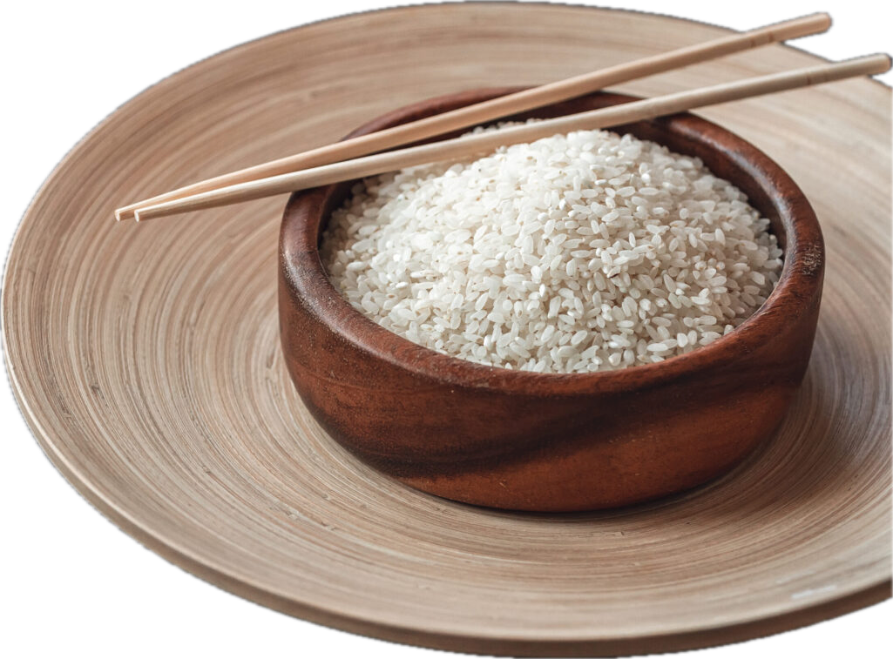
hospodářství
jedna z nejrozvinutějších zemí V Asie
nezaměstnanost: 3,8 %
průmysl: elektronika, automobily, lodě, ocel
  Samsung, Hyundai, LG
zemědělství: rýže, koření, ječmen, rybolov
HDP: 1,7 bil. USD
  zemědělství: 2,2 %
  průmysl: 39,3 %
  služby: 58,3 %

Slide 7
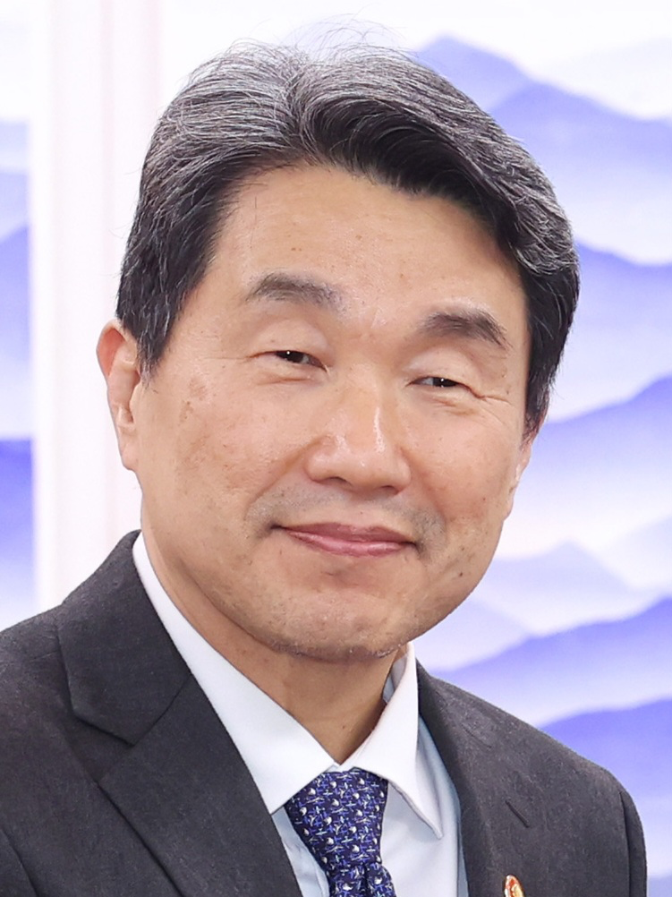
politika
prezidentská republika
administrativní dělení:
  speciální město
  speciální autonomní město
  6 metropolitních měst
  7 provincií
  2 speciální autonomní provincie
hlava státu: I Ču-ho
předseda vlády: I Ču-ho
volební právo od 19 let
nezaměstnanost: 3,8 %

Slide 8
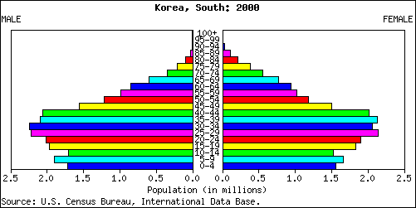
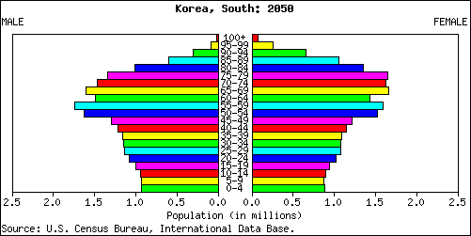
obyvatelstvo
51,7 mil. obyvatel
nejnižší porodnost, nejdelší délka dožití
vysoký podíl lidí s vysokoškolským vzděláním
náboženství:
  bez vyznání - 46,5 %
  křesťanství - 30 %
  buddhismus - 23 %

Slide 9
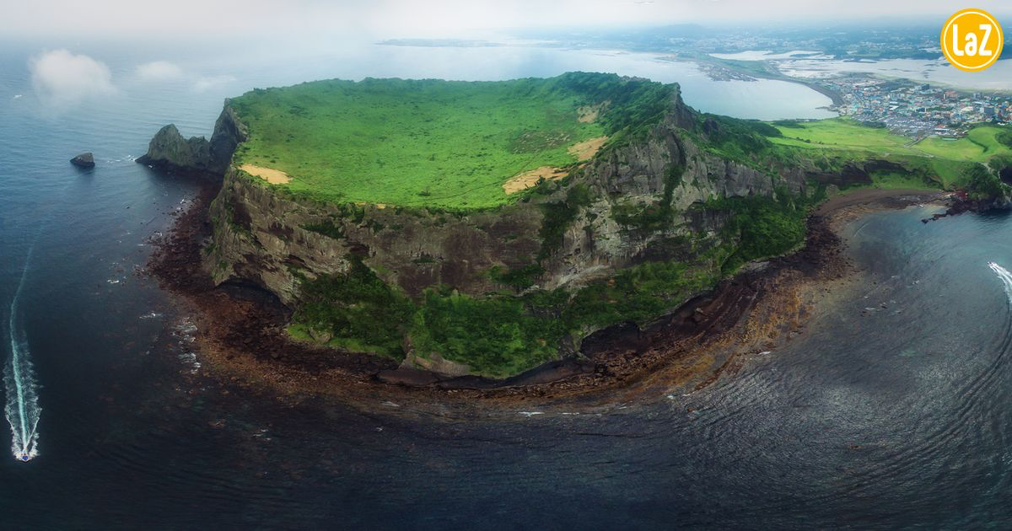
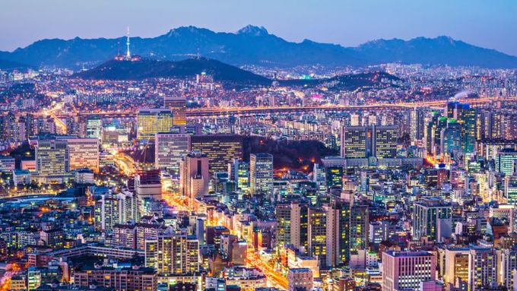
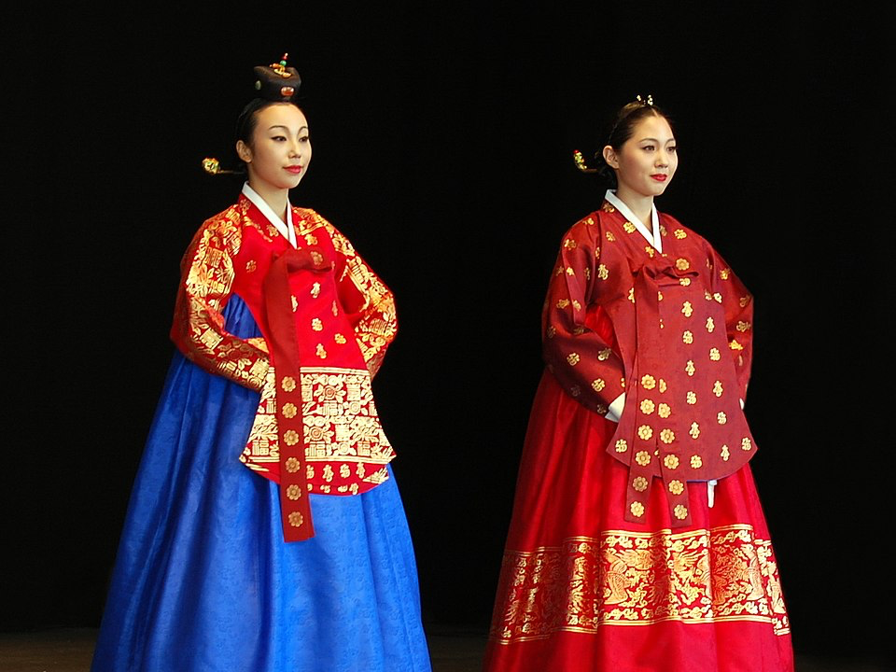
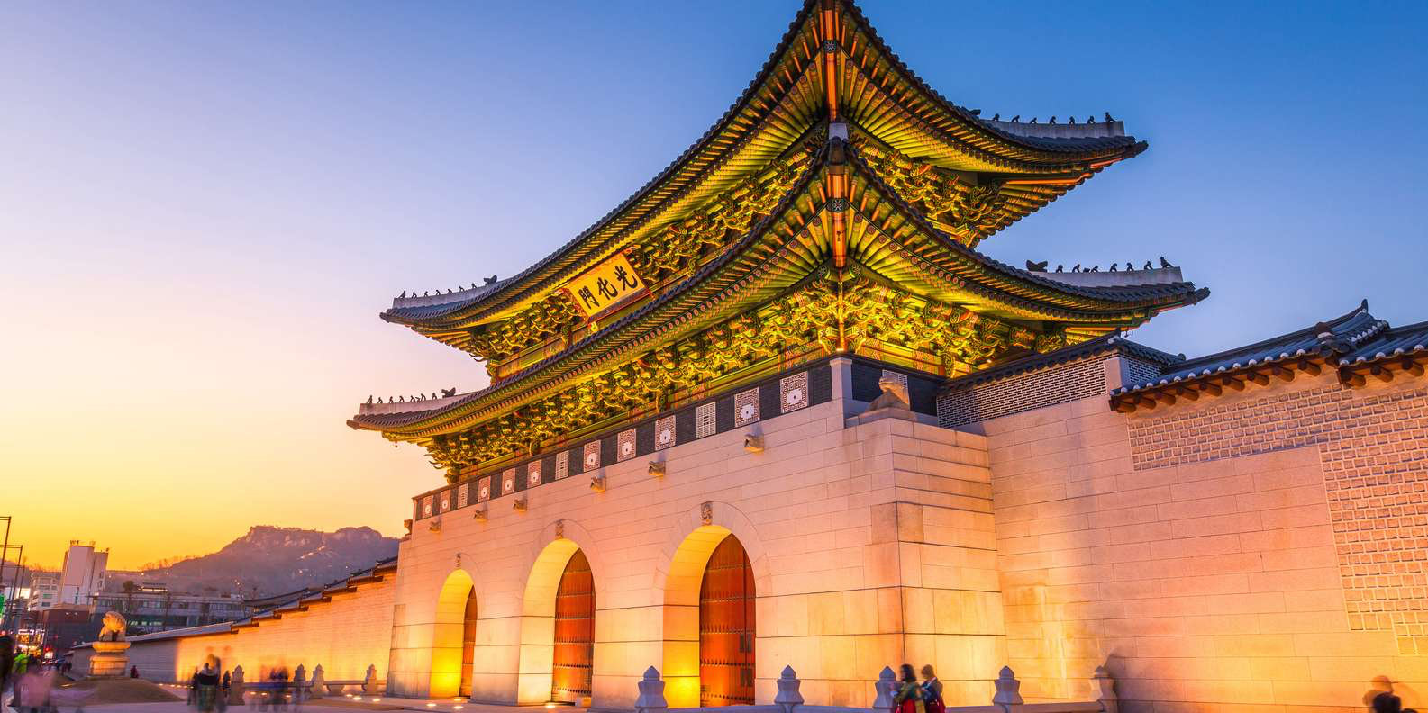
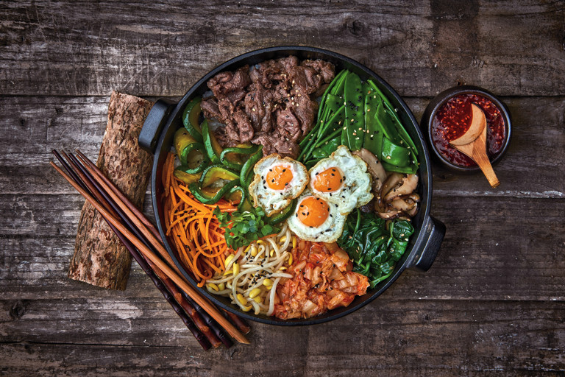

Slide 10
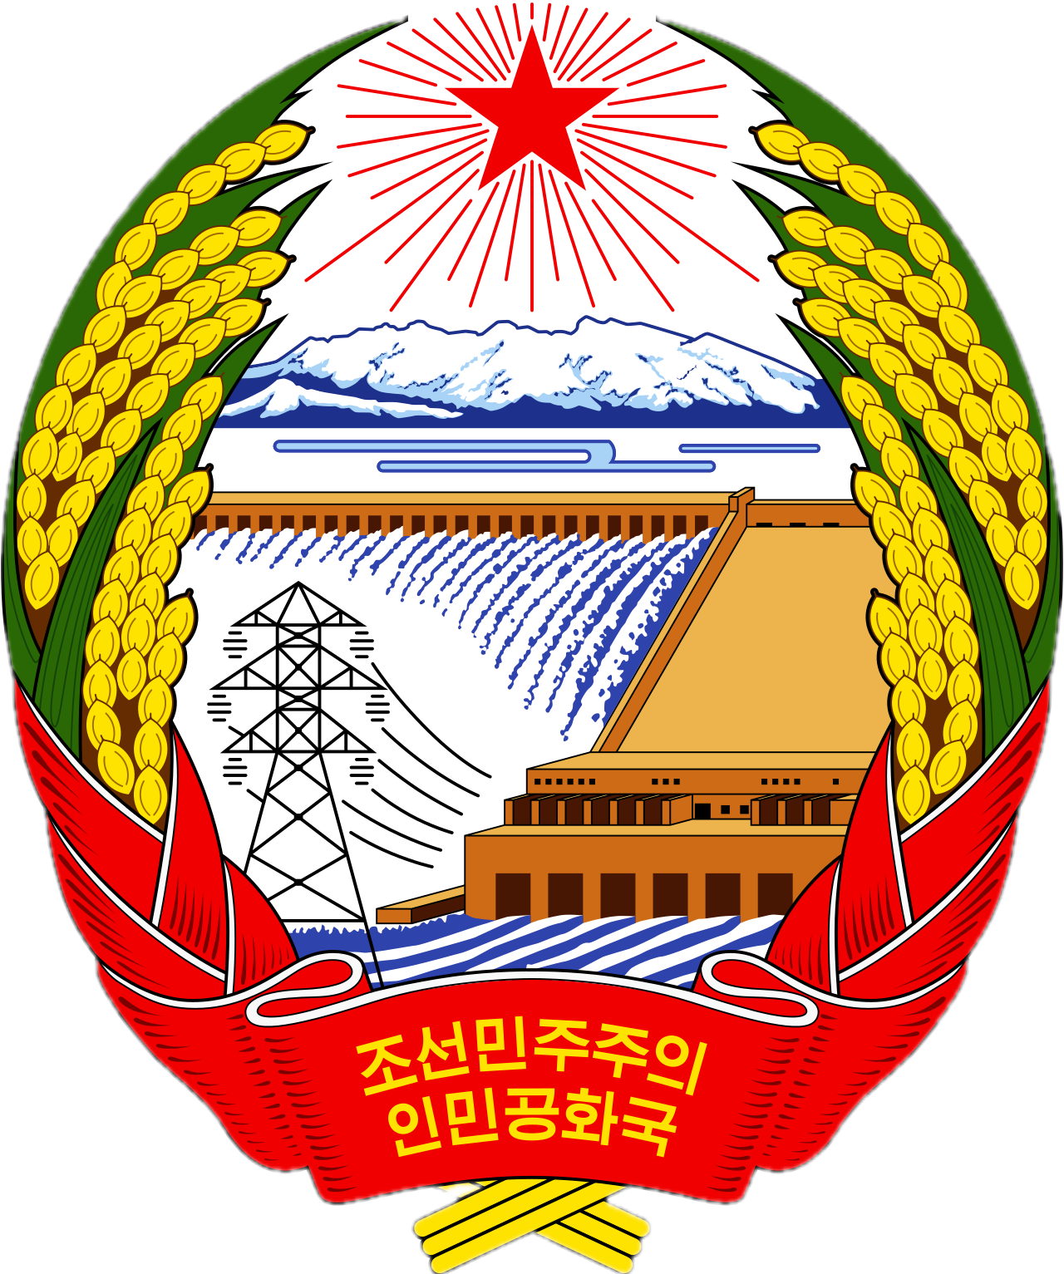
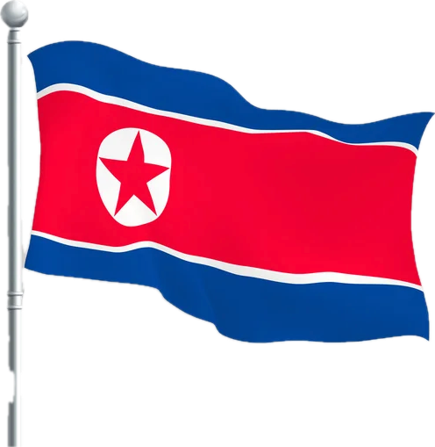
KLDR

Slide 11
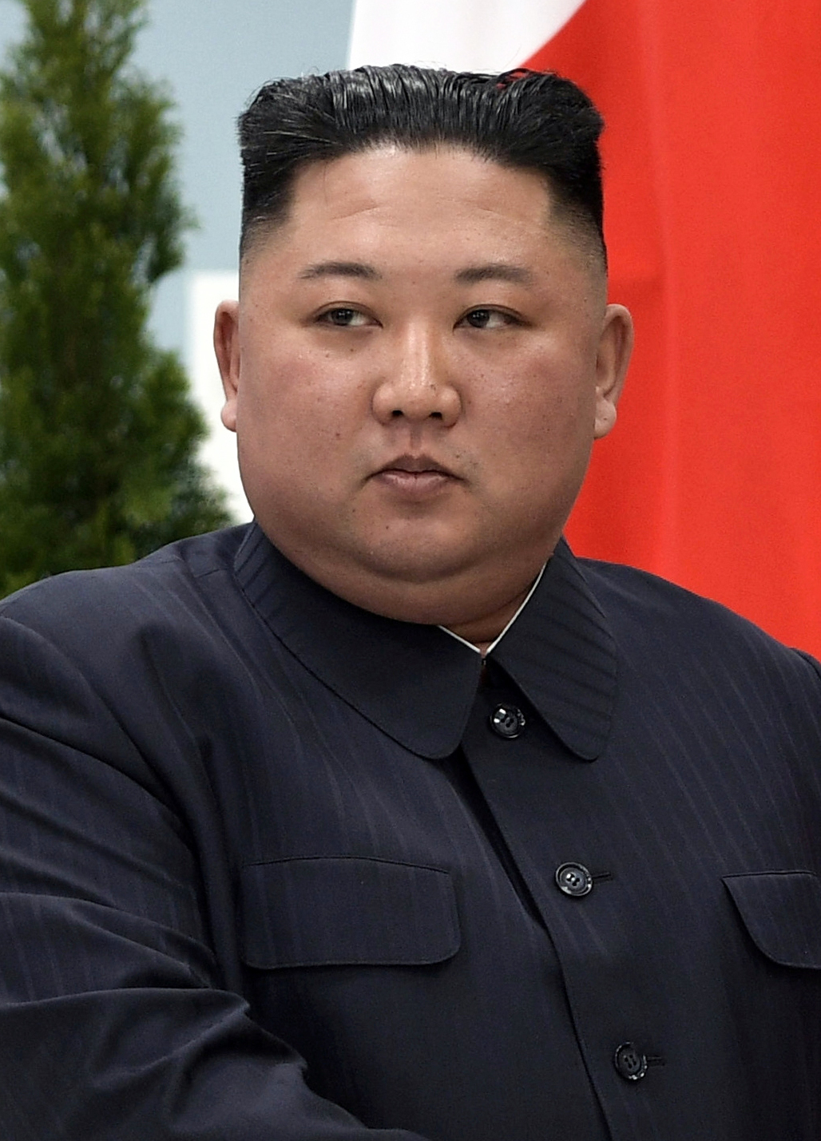
KLDR
oficiální název: Korejská lidově demokratická republika
hlavní město: Pchjongjank
poč. obyvatel: 26 mil.
politický systém: totalitní diktatura pod vedením Kim Čong-una
oddělena od Jižní Koreje od konce Korejské války (1950-1953)
izolovaný stát s pokračující vládou dynastie Kimů

Slide 12
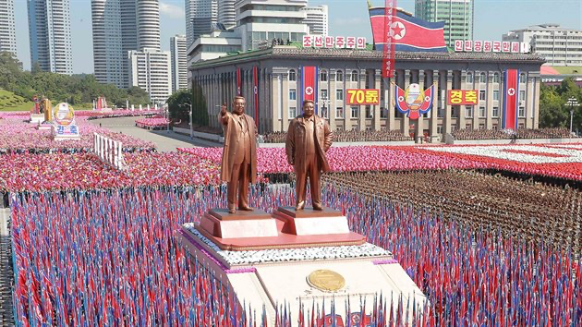
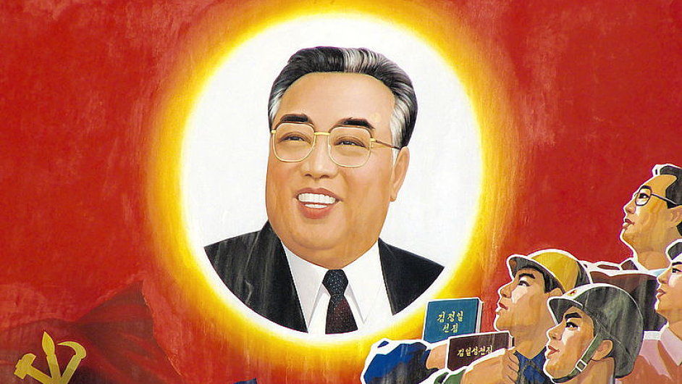
politika & režim
jedna vládnoucí strana: Korejská strana práce
totalitní systém s přísnou cenzurou, propagandou & represí
osobní kult vůdců, silná ideologie “Čučche” (soběstačnost)
odpůrci režimu tvrdě trestáni, gulagy & pracovní tábory

Slide 13
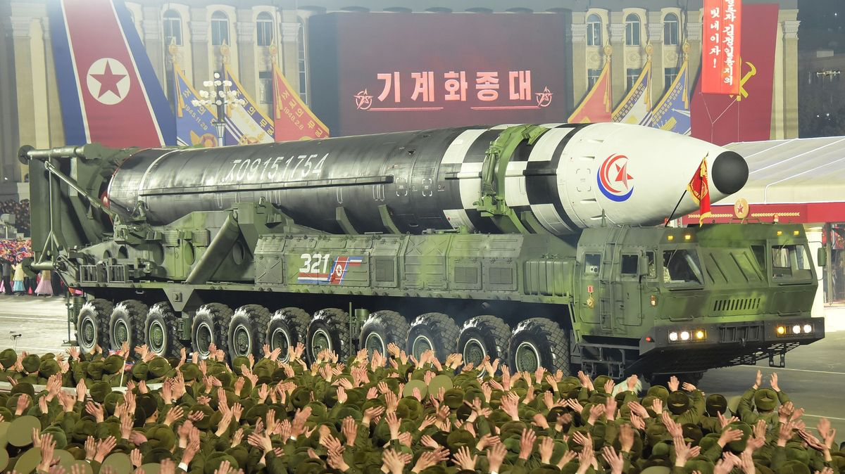
ekonomika
centrálně plánovaná ekonomika
omezený zahraniční obchod
hlavní partneři: Rusko & Čína
časté potravinové krize, závislost na humanitární pomoci
vývoj jaderného programu -> sankce
napětí s USA, Jižní Koreou & Japonskem
časté provokace - raketové testy, vojenské přehlídky

Slide 14
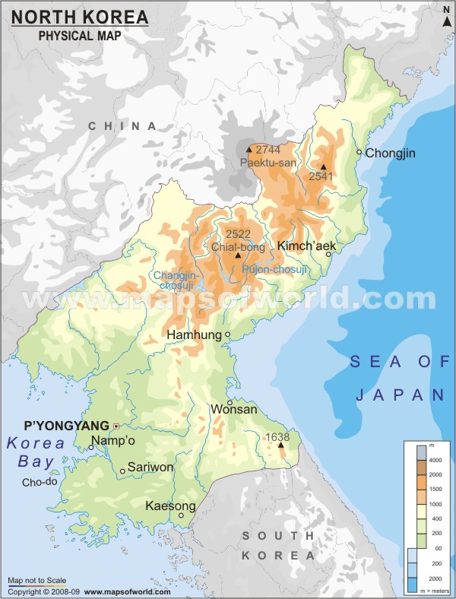
povrch
většina území hornatá (asi 80 %) - Diamantové hory
nejvyšší hora: Pektusan (2 744 m), na hranici s Čínou
nížiny jsou hlavně na západě – důležité pro zemědělství
dvě pobřeží: Žluté moře (západ) & Japonské moře (východ)
hlavní řeky: Amnok (Yalu), Tumen, Taedong

Slide 15
život v Severní Koreji
není přístup k internetu ani k zahraničním informacím
omezená osobní svoboda, přidělená zaměstnání a bydlení
silná indoktrinace od dětství, povinné účasti na státních akcích
turismus je velmi omezený a přísně kontrolovaný

Slide 16
Děkuji za pozornost :)

Slide 17
zdroje
https://www.finez.cz/blog/regionalni-analyzy/next-eleven-jizni-korea/
https://is.muni.cz/el/ped/podzim2018/OVp113/seminarni_prace_a_prezentace/Prezentace.pdf
https://slideplayer.cz/slide/2508347/
https://cs.wikipedia.org/wiki/Ji%C5%BEn%C3%AD_Korea
https://tourdata.cz/wp-content/uploads/2024/06/Jizni-Korea_report_CR_final_compressed1.pdf

